Slide 1

E-Regionalflugzeuge: Entscheidungsvorlage für den Vorstand
Beispieldaten: alle Zahlen sind erfunden

Slide 2
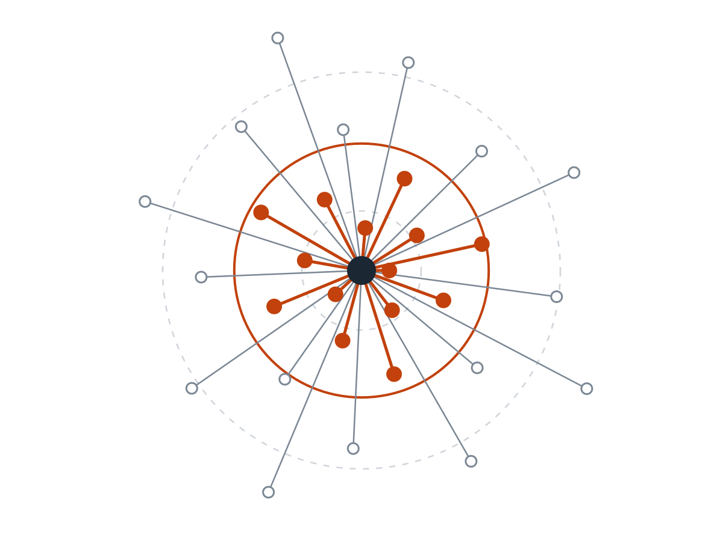
14 von 30 Strecken liegen innerhalb von 320 Kilometern
14 Strecken (47 %) sind elektrisch erreichbar.
Sie tragen 38 % der Passagiere.
Die übrigen 16 bleiben beim Turboprop.
Strecke innerhalb von 320 km
Strecke darüber
Ring: 320 km Reichweite
Quelle: Streckennetz der Beispielairline, Stand 2026 (erfundene Daten)

Slide 3
Mit E-Flugzeug wird der Sitzkilometer 22 % günstiger
ct je Sitzkilometer | Turboprop | E-Flugzeug
Energie | 4,6 | 1,9
Wartung | 3,1 | 1,9
Kapital | 3,0 | 3,8
Personal | 3,5 | 3,5
Summe | 14,2 | 11,1
Energie und Wartung sinken zusammen um 3,9 ct, das Kapital steigt um 0,8 ct.
Quelle: Kostenmodell Flottenplanung, Annahmen 2026 (erfundene Daten)

Slide 4
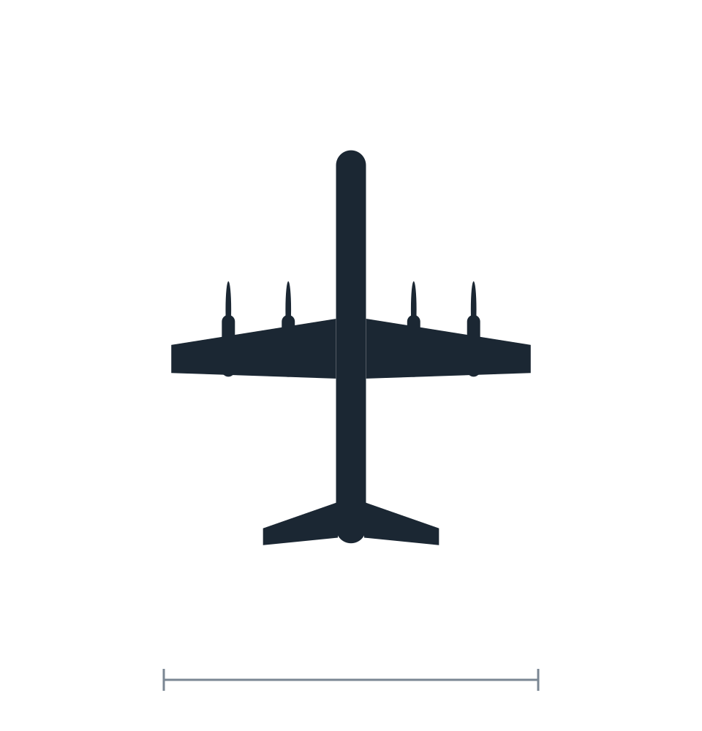
320 Kilometer Reichweite bleiben die harte Grenze
Merkmal | Turboprop | E-Flugzeug
Sitzplätze | 19 | 19
Reichweite | 900 km | 320 km
Lade- oder Tankzeit | 20 min | 40 min
Startlärm | 82 dB | 67 dB
45 Minuten Reserve sind eingerechnet.
Jeder Zielflughafen braucht einen Schnelllader.
Quelle: Herstellerangaben Modell EV-19, Vorabversion 2026 (erfundene Daten)

Slide 5
Die 137 Mio. € Investition amortisieren sich bis 2033
Investition: 14 × 9,8 Mio. €.
Tiefpunkt 2029 bei −137 Mio. €.
Annahme: 74 % Auslastung.
Quelle: Investitionsplanung, Annahmen 2026 (erfundene Daten)

Slide 6
Wir empfehlen einen Pilotbetrieb mit vier Flugzeugen
Q1 2027
Bestellung von 4 Flugzeugen
39,2 Mio. €
Q3 2027
Ladeinfrastruktur an 2 Flughäfen
6,0 Mio. €
ab Q2 2028
Pilotbetrieb auf 3 Strecken
4,0 Mio. €
Q4 2029
Entscheidung über Serienausbau
offen
Beschluss erbeten: Freigabe von 49,2 Mio. € für den Pilotbetrieb.
Quelle: Investitionsplanung, Annahmen 2026 (erfundene Daten)

